Slide 1







PREPARAZIONE ALL’INCONTRO DEL 24 APRILE
QUALE EUROPA
APPROFONDIMENTO DI ECCOCI!
SPAZIO GIOVANI: IL KANTIERE
18 APRILE
INCONTRO CGIL NO VCO – APS 21 MARZO

Slide 2

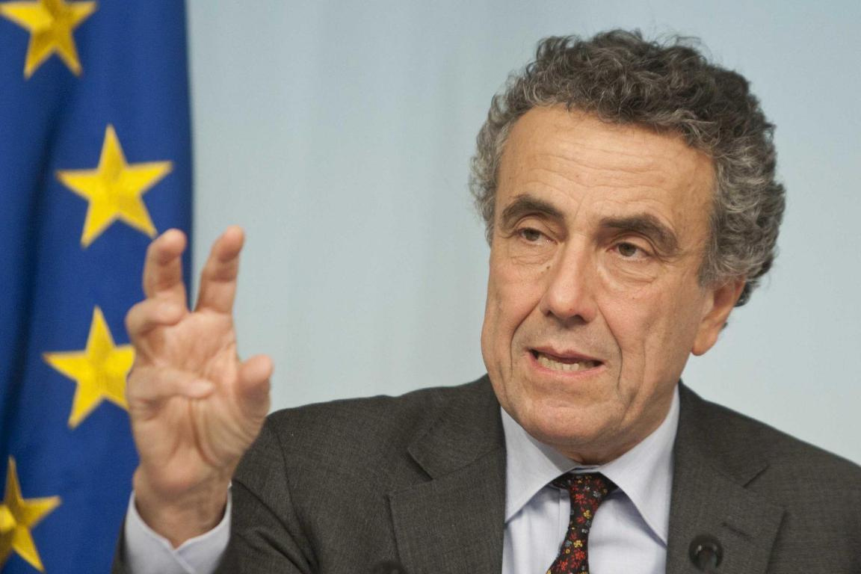

BARCA FABRIZIO
Co-coordinatore di ForumDD, Presidente del Comitato per le politiche territoriali dell'OCSE dal 1999 al 2006, ha ricoperto la carica di Ministro per la coesione territoriale del governo Monti, dal 16 novembre 2011 al 28 aprile 2013

Slide 3

“why Barca?”
Ultimo libro vademecum fondamentale per chi vota alle Europee
Visione, capacità di analisi, sintesi e programmazione
Eleganza pungolatoria

Slide 4







Pubblicazioni analizzate
Viaggio nell’Italia disuguale
Un futuro più giusto
Abbattere i muri
Disuguaglianze conflitto e sviluppo
Disuguaglianze e conflitto. 1 anno dopo
Quale Europa
2018
2020
2021
2021
2023
2024

Slide 5

TEMI RICORRENTI
SUBALTERNITA’
E INTERSEZIONE
IMPRESE PUBBLICHE
CONFRONTO PUBBLICO
LIBERTA’
RITORNANTI
STATO/MERCATO
DISUGUAGLIANZE
COESIONE
SOCIETA’ LIQUIDA
MERITO
EUROPA
POVERTA’
GIUSTIZIA SOCIALE E AMBIENTALE
TRIPS
TRAPPOLA SOTTOSVILUPPO
KEYNESISMO
BASTARDO
SEN
PRE-DISTRIBUZIONEE
ESSERE DI SINISTRA
PROGETTO NEOLIBERISTA
EREDITA’ UNIVERSALE

Slide 6
QUALE EUROPA (?!,)

Slide 7
CAPITOLI
INTRODUZIONE
ISTITUZIONI
MACROECONOMIA
RISORSE FINANZIARIE
DISUGUAGLIANZE
COESIONE
WELFARE
SALUTE
CRISI CLIMATICA
GOVERNO D’IMPRESA
TECNOLOGIA DIGITALE
EQUITA’ DI GENERE
MIGRAZIONI
EUROPA - MONDO

Slide 8
INTRODUZIONE
76 PAESI AL VOTO NEL MONDO PER QUATTRO MILIARDI DI VOTANTI
3 IDEE DIVERSE DI EUROPA:
1) NEOLIBERISTA DI CONTINUITA’
2) CONSERVATRICE AUTORITARIA
3) GIUSTIZIA SOCIALE

Slide 9
ISTITUZIONI
PENDOLO BLOCCATO
CRITICITA’ (INGESSAMENTO E ALLARGAMENTO)
ORGANI (COMMISSIONE - CONSIGLIO - PARLAMENTO)
LOBBIES
SUPERARE UNANIMITA’ E CREAZIONE PARTITI EUROPEI

Slide 10
MACROECONOMIA
MAASTRICHT - PATTO STABILITA’ E CRESCITA - ATTO UNICO - AIUTI S.
NUOVO CONSENSO E FALLIMENTO
WHATEVER IT TAKES
LOCKDOWN E PATTO STABILITA’ SOSPESO
SURE E NGEU
AUSTERITA’ E RITORNO A PATTO STABILITA’ FARRAGINOSO

Slide 11
RISORSE FINANZIARIE
BILANCIO ANNUALE IN QUADRO SETTENNALE (21-27)
DUE ATTI DISTINTI: DRP QFP. VIGE REGOLA “NO PRESTITI”
IVA: DA 1% A 0,3% (DA 60% ENTRATE 1980 A 12% DEL 2021)
RUOLO RNL
PROPOSTE MONTI (ETS, SOCIETA’, TRANSAZIONI FINANZIARIE/ATTIVITA’)
ETS E CBAM
IMPOSTA SOCIETA’ MULTINAZIONALI

Slide 12
DISUGUAGLIANZE
27 STATI, 281 REGIONI, 1348 PROVINCE
POPOLAZIONE E OCCUPAZIONE TRIPLICATA (DA 170 A 514 E DA 75 A 225 MILIONI)
“MACCHINA CONVERGENZA” FINO A ANNI’90
3 FRONTI PROBLEMATICI: GENERE, ABBANDONO SCOLASTICO, EMISSIONI
DISUGUAGLIANZE REDDITO E RICCHEZZA
CONVERGENZA FINO A CRISI 2008 POI IMPENNATA DISPARITA’

Slide 13
COESIONE
ECONOMICA - SOCIALE - TERRITORIALE (OBIETTIVO E STRUMENTO)
CULTURA NEOLIBERISTA (OBIETTIVO SOCIALE < DI QUELLO ECONOMICO)
TRAPPOLA SVILUPPO E AGENDA 2008
TRA BOTTOM UP E TOP DOWN: PLACE BASED
UTILIZZARE GLI OUTCOMES E SMETTERE CON SOLI OUTPUT
SEI PASSI: RINNOVO PA - CENTRI FORTI - SFUGGIRE SILOS SETTORIALI - SFRUTTARE APPRENDIMENTO - ADDIZIONALITA’ - PLACE BASED

Slide 14
WELFARE
TRADE OFF CRESCITA E POLITICHE SOCIALI (GRECIA - AUSTERITA’)
PILASTRO UE DIRITTI SOCIALI: EQUITA’ LAVORATORI, CONCILIAZIONE LAVORO E CURA, GARANZIA REDDITO BASE, PROTEZIONE SOCIALE, SERVIZI QUALITA’, UGUAGLIANZA OPPORTUNITA’
UNIONE SOCIALE: CITTADINI COL TRATTINO
GIUSTIZIA SOCIALE E AMBIENTALE

Slide 15
SALUTE
VITA IN SALUTE: SPERANZA INDIVIDUALE E OPPORTUNITA’ SOCIALE
LIMITI APPROCCIO EMERGENZIALE: MANCANZA BASE LEGALE, MANCANZA INFRASTRUTTURA UE, INSUFFICIENTI RISORSE E NON STABILI, SCARSA CAPACITA’ CONTRATTAZIONE CASE FARMACEUTICHE, DISUGUAGLIANZE INTERNE
USA SPENDONO DI + VIVONO DI - RISPOSTA E’ UNIVERSALITA’ MA OGGI SOTTO ATTACCO
TRIPS E BREVETTI
NARRAZIONE PUBBLICO
PROPOSTE: CERN SALUTE E NUOVA GENERAZIONE COMUNITARIA DI PERSONALE

Slide 16
CRISI CLIMATICA
NOCCIOLO SCONTRO ELETTORALE: CONSERVATORISMO VS INNOVAZIONE
DIRETTIVE EFFICIENTAMENTO E TRANSIZIONE NGEU + GREEN DEAL
DIREZIONE OPPOSTA POST AVVIO GUERRA IN UCRAINA (PNRR APRE A GAS E NUCLEARE DNSH)
BREVETTI GREEN EUROPA 30% - SONDAGGI POSITIVI 80%
RIPERCUSSIONI CRISI CLIMA (LAVORO - SALUTE - DISUGUAGLIANZE - GUERRA - MIGRAZIONI)
SPESE PREVENZIONE - SPESE DANNI (RAPPORTO 6 A 1)

Slide 17
GOVERNO D’IMPRESA
OCCASIONE PERSA RIAFFERMARE RESPONSABILITA’ SOCIALE CON PNRR: SE TI SALVO...
EMPOWERMENT LAVORATORI PER LAVORARE SU PRE-DISTRIBUZIONE. ALTERNATIVA: PENELOPE!
COSA FARE:
1) RIAPRIRE SUSTAINABLE CORPORATE GOVERNANCE (CLIMA E VIOLAZIONI FATTE VALERE DA TUTTI)
2) CONSIGLI LAVORO E CITTADINANZA (3 PIANI; STRATEGICO, GENERALE LAVORATORI, SPECIFICO LAVORATORI)
3) CONTRATTAZIONE DECENTRATA (DIVERSO DA PROPOSTA CISL)

Slide 18
TECNOLOGIA DIGITALE
3 MODELLI:
1) USA - MARKET DRIVEN - LIBERISTA INTERNA E MERCANTILISTA ESTERNA
2) CINA - STATE DRIVEN - FORTE RECUPERO MA CONTROLLO E REPRESSIONE
3) EU - RIGHTS DRIVEN - UMANO CENTRICA MA DIPENDENZA TECNOLOGICA
OCCORRE STIMOLARE CONDIVISIONE DATI (RODOTA’, SMART CITIES) TUTELA COLLETTIVA, RIDURRE MONOPOLI

Slide 19
EQUITA’ DI GENERE
300 ANNI, SOSTANZIALE E NON FORMALE, DIFFERENZE TRA PARITA’, EQUITA’ E UGUAGLIANZA
STEREOTIPI CULTURALI E PATRIARCATO
COSTO VIOLENZA ANNUO UE (290 MILIARDI, 67 % PENALE 14% SANITA’ 12% PREVIDENZA)
BLACKLASH
GENDER MAINSTRAMING - FORMAZIONE OBBLIGATORIA - ATTESTATI
DICHIARARE E NON SUPPORTARE SILENZIOSAMENTE

Slide 20
MIGRAZIONI
300 MILIONI + 62 DI SFOLLATI INTERNI = 3,3% POPOLAZIONE MONDIALE
DEFICIT ITALIA: 800MILA 3 ANNI; DECRETO FLUSSI AMMETTE 452MILA
MEDITERRANEO 28MILA MORTI DAL 2014
CAUSA: QUADRUPLO REDDITO (N/S) 3 MILIONI FANNO FAME
DUBLINO E IPOTESI MOIDIFICA “SOLIDALE”
BORDER PROCEDURE + EURODAC (6 ANNI SCHEDATI) + BORSA SOLIDARIETA’
ESPULSIONE NORMALIZZATA E CRITICHE

Slide 21
EUROPA-MONDO
VICENDA UE - BREVETTI: COMMISSIONE HA BLOCCATO CON PACCHETTO WTO (26 VOTI)
TRIPS
FREE RIDING
BREVETTI SEGRETI

Slide 22
QUALI SUGGERIMENTI PER UN FUTURO + GIUSTO?

Slide 23
PER COESIONE
1) Rinnovare PA
2) Irrobustire i centri
3) Sfuggire i silos settoriali
4) Apprendere dai risultati (modello PNRR ma in ottica place based)
5) Assicurare addizionalità finanziaria e strategica dall’alto (e non sostituzione)
6) Missioni strategiche verticali e orizzontali

Slide 24
EMPOWERMENT
LAVORATORI E STAKEHOLDERS
1) Riapertura Sustainable Corporate Governance
2) Istituzione Consigli del Lavoro e della Cittadinanza (interlocuzione generale, condizioni lavoratori generali e – solo ultimo con potete decisionale – su gruppi specifici lavoratori)
3) Ruolo contrattazione decentrata

Slide 25
PER NON FARCI METTERE AL MARGINE
1) Ridare missioni strategiche a imprese pubbliche
2) Rafforzare trasferimento della ricerca alle PMI dalle imprese pubbliche

Slide 26
PER UN FUTURO PIU’ GIUSTO
1) Tecnologia a vantaggio giustizia sociale
(no TRIP, controllo algoritmi, missioni a imprese pubbliche, tre imprese pubbliche europee, domanda pubblica e appalti, finanziamento R&S nel privato, impatto sociale università, alleanza PMI, integrare aree marginalizzate, giustizia ambientale a vantaggio dei deboli, PA innovativa)
2) Dare al lavoro la forza per contare
(estensione erga omnes CCNL, consigli del lavoro e della cittadinanza, WBO)
3) Rendere più giusto il passaggio generazionale
(imposta su vantaggi ricevuti e eredità universale)

Slide 27
ESSERE DI SINISTRA

Slide 28
VUOL DIRE
1) Riconoscere la componente armonica delle reciprocità tra le persone e tra esse e la natura
2) Considerare primario il riequilibrio di potere per sanare subalternità
3) Credere e praticare il metodo del confronto pubblico
4) Contrastare la concentrazione del controllo della conoscenza dandone priorità quale bene primario
5) Concepire il capitalismo come storicamente determinato e non uno stato di natura
6) Sfruttare tratti del capitalismo promuovendo il concetto di utilità sociale

Slide 29
PER FARLO
1) Essere pronti a cogliere nei processi politici ogni segno d’ascolto
2) Valutare insieme alle reti possibilità di aprire vertenze nazionali
3) Organizzazione adeguata a questo secolo del partito di giustizia sociale e ambientale

Slide 30
PRINCIPI
1) Mettere al centro la persona umana
2) Giustizia sociale e ambientale
3) Confronto acceso, informato, aperto e ragionevole
4) Concorrenza e cooperazione
5) Misurarsi con il capitalismo
Essere di sinistra vuol dire osare la visione di un modo alternativo di vivere, e quindi di ritenere che, di fronte all’entità delle disuguaglianze e ai danni dei rischi ambientali, si debba agire con urgenza e radicalità, promuovendo ogni possibile modo di organizzazione non capitalistico.

